Slide 1

量具的使用(二）

Slide 2
1.用途
2.构造
3.注意事项
4.使用
5.读数
6.保养
目录

Slide 3
一、用途
用来测量或检验零件的内孔、深孔直径及其形状精度的测量工具。

Slide 4
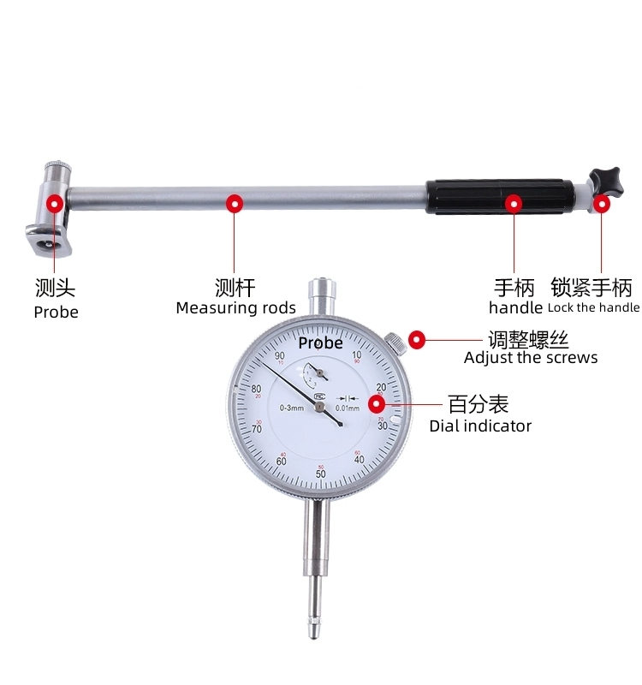
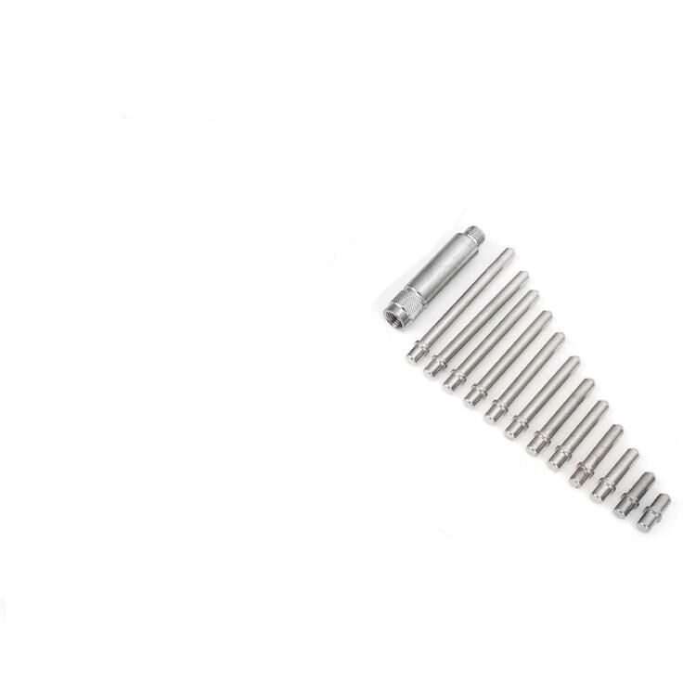
二、构造
由百分表、测头、测杆、手柄、锁紧手柄、活动测头组成
活动测头
Active probe

Slide 5
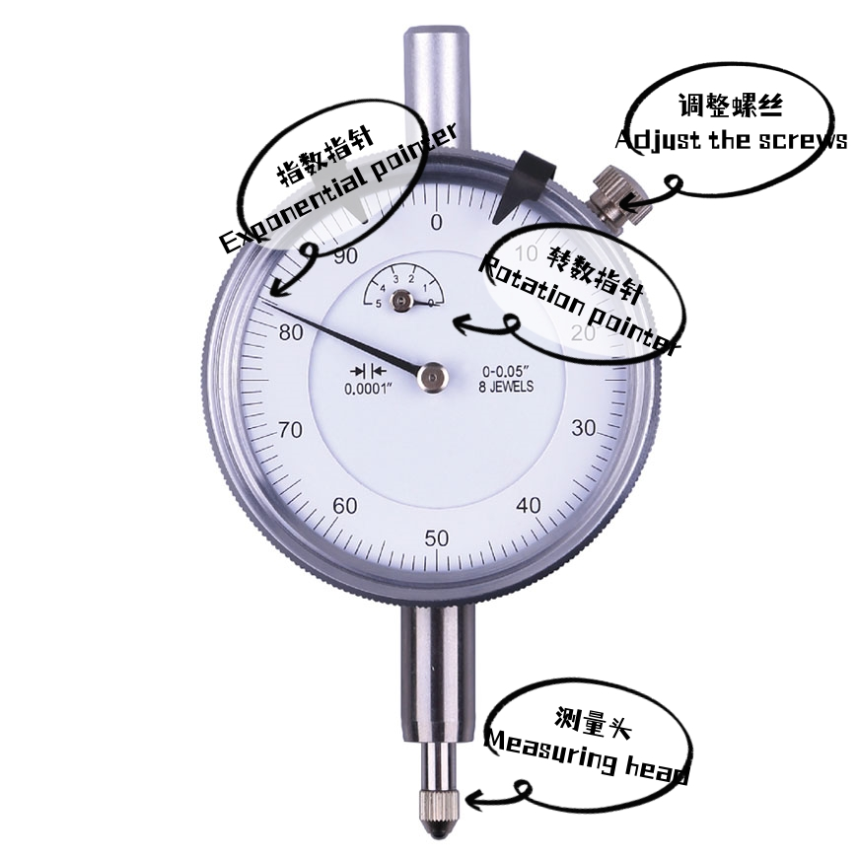
①百分表组成：
百分表由调整螺丝、转数指针、指数指针、测量头等组成。

Slide 6
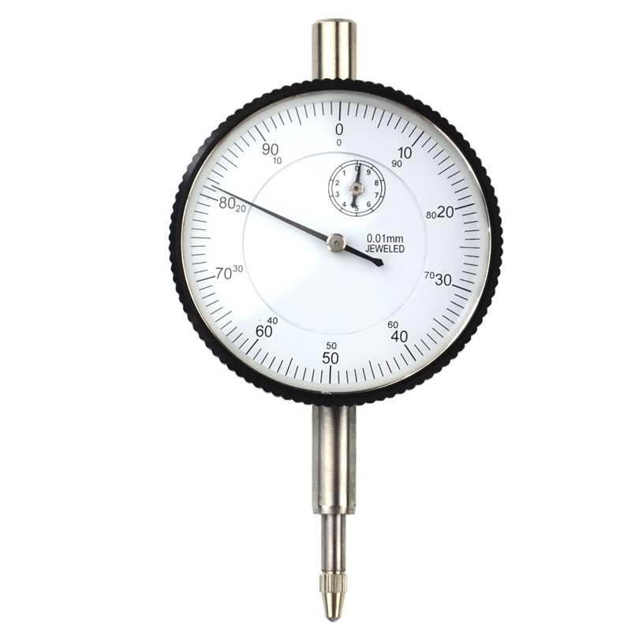
②表盘表示：
大刻度盘最小刻度间隔:1格=0.01mm（表盘上有显示）
小刻度盘最小刻度间隔:1格=1.0mm(长指针旋转一周，短指针旋转一格，即:1mm)

Slide 7
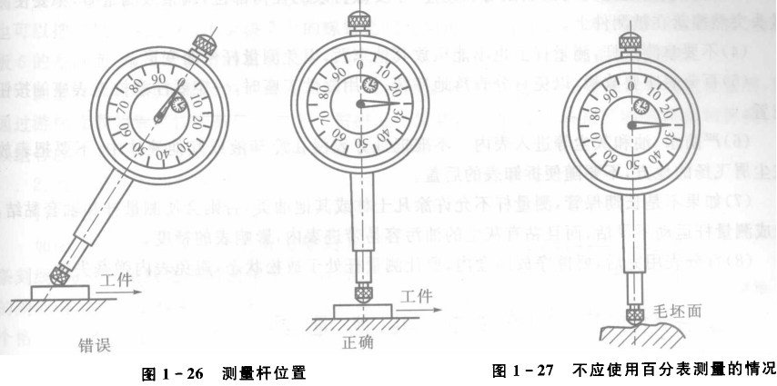
三、注意事项：
1.使用前，应检查测量杆活动的灵活性。即轻轻推动测量杆时，测量杆移动要灵活，每次手松开后，指针都能回到原来的刻度位置。
2.测量时，不要使测量杆的行程超过它的测量范围，不要使表头突然撞到工件上，也不要用百分表测量表面粗糙度或有显著凹凸不平的工作。
3.测量平面时，百分表的测量杆要与平面垂直，测量圆柱形工件时，测量杆要与工件的中心线垂直，否则，将使测量杆活动不灵或测量结果不准确。

Slide 8
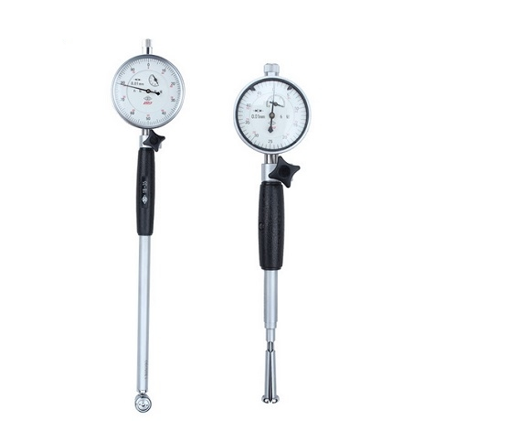
四、使用：
1.使用游标卡尺测量被测物体内径，选择合适的测量杆。
2.调整百分表使压表量在0.2-0.3mm左右，并锁紧表头。
3.测试表针转动流畅度。
4.把千分尺调整到被测内径大小尺寸并锁紧。
5.将测头放在千分尺内进行校准，拧紧螺母，注意要使百分表的测杆尽量垂直于千分尺，然后将百分表校零。

Slide 9
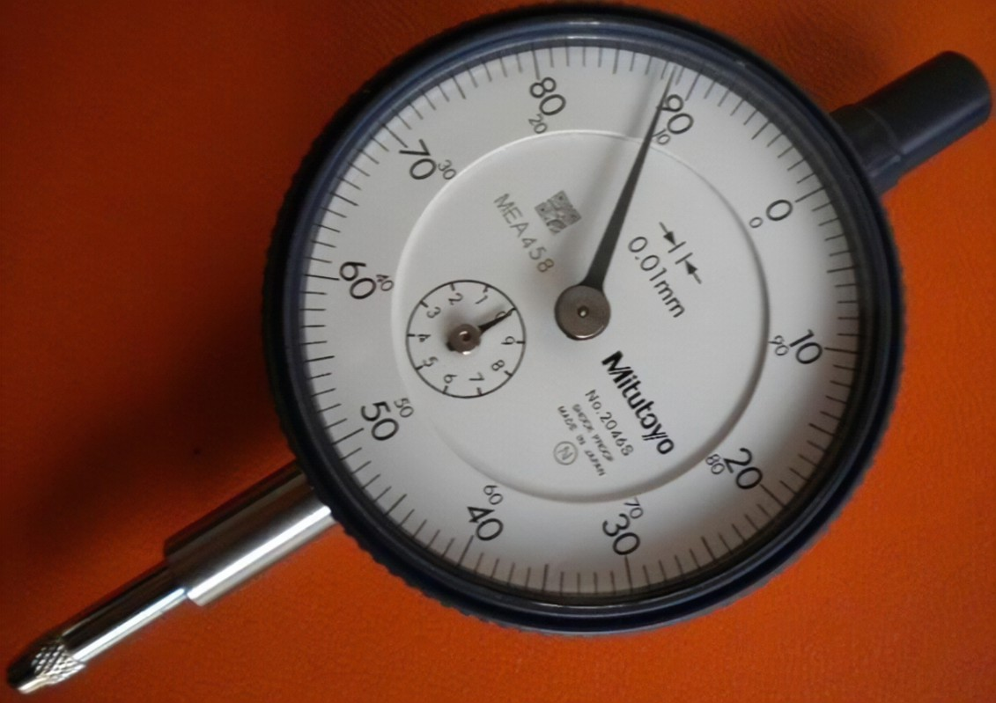
五、读数：
1.先读小指针转过的刻度线（即毫米整数），
2.再读大指针转过的刻度线并估读一位（即小数部分），并乘以0.01，然后两者相加，即得到所测量的数值。

Slide 10
六、维护与保养：
1. 远离液体，避免冷却液、水或油与内径表接触。
2. 在不使用时，要摘下百分表，使表解除其所有负荷，让测量头处于自由状态。

